Slide 1
METODO SOCRATICO

Slide 2
METODO DIALETTICO
Socrate DIALOGA con tutti (CONFILOSOFARE)

Slide 3
DOMANDA CHIAVE: “CHE COS’È…?”
OBIETTIVO: ARRIVARE A UNA DEFINIZIONE DEL CONCETTO CHE SI ESAMINA
ES. BELLEZZA, BONTÀ, CORAGGIO, GIUSTIZIA…

Slide 4
SOCRATE COSTRINGE SE STESSO E L’INTERLOCUTORE ALLA RIFLESSIONE E ALL’ANALISI CRITICA
TUTTE LE RISPOSTE SONO MESSE ALLA PROVA, MESSE IN DUBBIO
SONO COMPRENSIBILI? VALGONO IN OGNI AMBITO? ECC.

Slide 5
SCOPO
AVVICINAMENTO ALLA VERITÀ

Slide 6
Fermiamoci un attimo…
E’ corretto dire che se non so cosa sia la virtù, non posso essere virtuoso? Se non riesco a definire il coraggio, non posso essere coraggioso?
Un ciclista ha bisogno di conoscere la legge di gravità newtoniana? … Se state cadendo verso destra, in bicicletta, cosa fate? Sapete dirmelo?
DUE FORME DI CONOSCENZA: TEORICA E PRATICA

Slide 7
DIALOGO SOCRATICO
DUE PARTI
PARTE DISTRUTTIVA
- IRONIA
PARTE COSTRUTTIVA
- MAIEUTICA

Slide 8
PARTE DISTRUTTIVA
IRONIA

Slide 9
DIRE IL CONTRARIO DI CiÒ CHE SI INTENDE AFFERMARE

Slide 10
CHIAMA SAPIENTI E LODA I SUOI INTERLOCUTORI
DICE DI NON SAPER NIENTE, DI ESSERE IGNORANTE, E DI VOLER SOLO IMPARARE

Slide 11
Brano tratto dall’Ippia minore, (372a-d - 372e): Socrate ironicamente si dichiara ignorante per mettere in evidenza l’ignoranza altrui. “Vedi Ippia, che dico la verità, quando dico che sono insistente nell’interrogare i sapienti? E c’è il rischio che io abbia solo questo di buono e il resto sia molto da poco: cado in errore circa la realtà, infatti, e non so mai come stanno le cose. Per me ne è una prova sufficiente che, quando mi trovo con qualcuno di voi, famosi per sapienza, che avete a testimoni di essa tutti i greci, appaio come quello che non sa nulla, perché nulla […] di ciò che pare vero a voi, pare vero anche a me. E quale maggiore prova di ignoranza di quando si è in disaccordo con uomini sapienti? Ma possiedo quest’unico bene meraviglioso che mi salva: non mi vergogno di imparare, anzi m’informo, interrogo e sono molto riconoscente a chi mi risponde e non ho mai rifiutato a nessuno la mia riconoscenza.

Slide 12
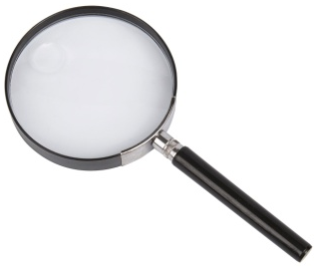
LODA ANCHE LA TESI DELL’INTERLOCUTORE
MA POI COMINCIA A FARE BREVI E INCALZANTI DOMANDE…

Slide 13
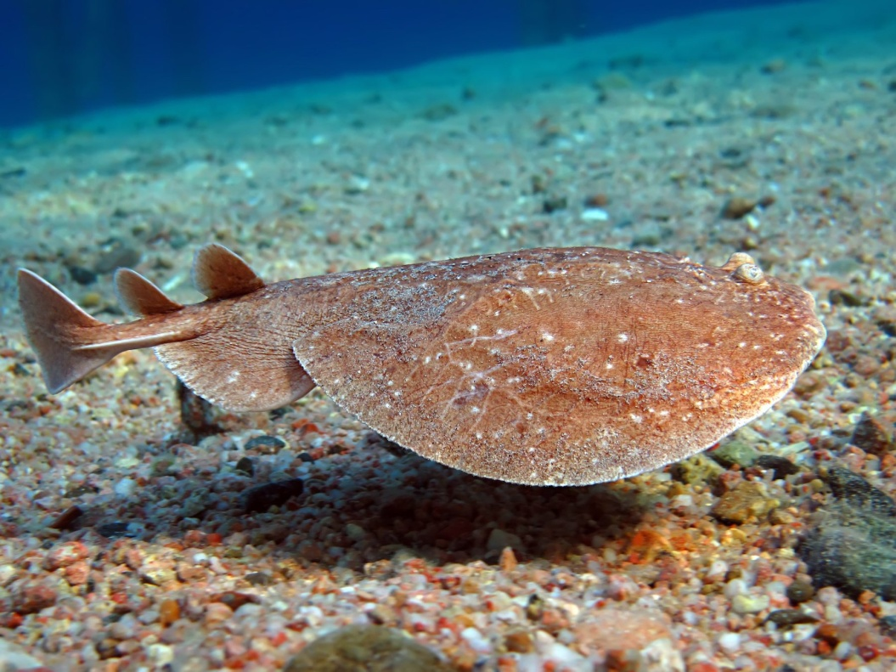
INSINUA DUBBI, MOSTRA I RAGIONAMENTI SCORRETTI
TAFANO, TORPEDINE

Slide 14
Brano tratto dal Menone (79b): Socrate come la torpedine MENONE: anche prima unirmi a te, io sentivo che tu non facevi nient’altro se non essere tu stesso pieno di dubbi e rendere gli altri a loro volta in una situazione di imbarazzo. E ora, mi pare, mi streghi, mi ammali, mi incanti assolutamente, a tal punto che sono anch'io pieno di dubbi. E mi sembri, se è permesso schernirti un po’, essere assolutamente uguale nell'aspetto e nelle altre cose a quella piatta torpedine di mare; infatti quella fa addormentare ogni volta che qualcuno le si avvicini e la tocchi, e mi sembra che tu abbia qualcosa di simile. Infatti io sono veramente ipnotizzato nell'animo e nella parola e non so che cosa risponderti.

Slide 15
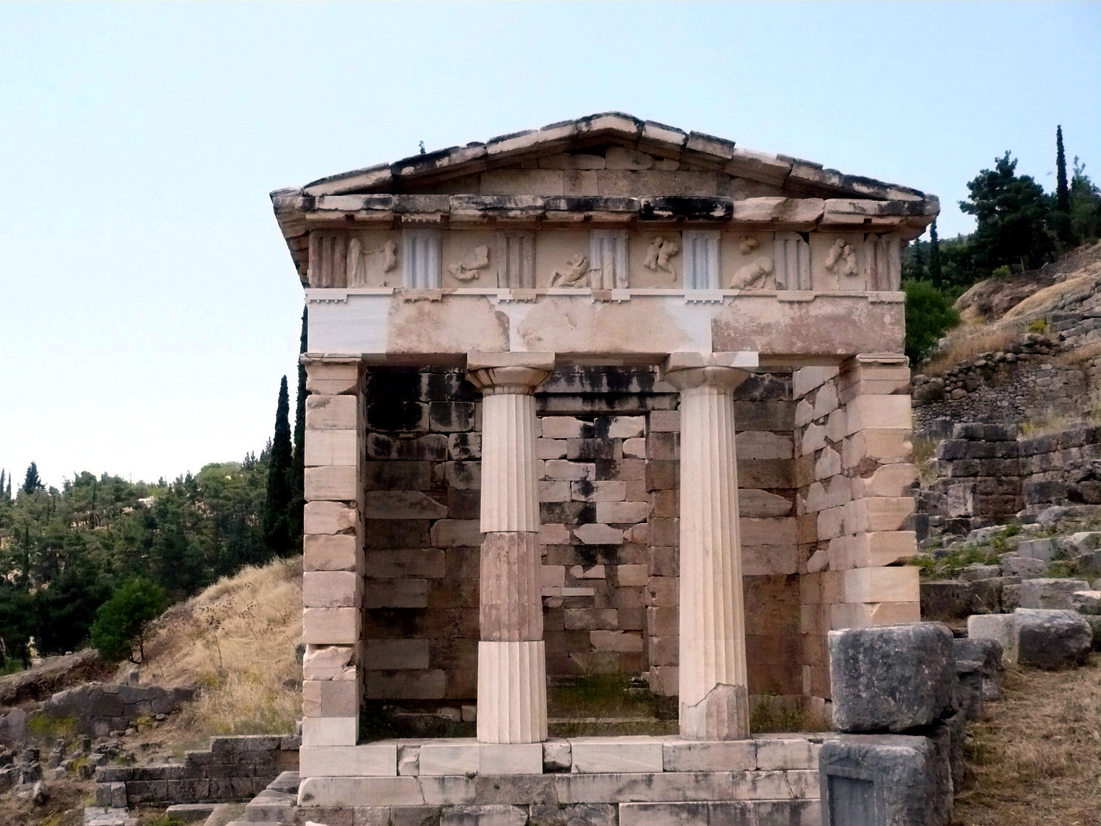
SO DI NON SAPERE
ORACOLO DI DELFI:
“SOCRATE È IL PIÙ SAPIENTE DEGLI UOMINI”

Slide 16
INTERROGA I “PIU’ SAPIENTI” ATENIESI
ESSI CREDONO DI SAPERE, E NON SANNO

Slide 17
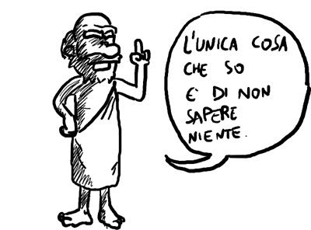
SOCRATE E’ PIU’ SAPIENTE: ALMENO NON CREDE DI SAPERE, DUNQUE PUO’ RICERCARE IL SAPERE

Slide 18
“Che cosa dunque vuol dire il dio quando dice ch’io sono il più sapiente degli uomini? Certo non mente; perché non può mentire". - E per lungo tempo rimasi in questa incertezza, che cosa mai il dio volesse dire. Finalmente, sebbene assai contro voglia, mi misi a farne ricerca, in questo modo. Andai da uno di [c] quelli che hanno fama di essere sapienti, pensando che solamente così avrei potuto smentire l’oracolo[…]: "Ecco, questo qui è più sapiente di me, e tu dicevi che ero io". - Mentre dunque io stavo esaminando costui, - il nome non c’è bisogno ve lo dica, o Ateniesi; vi basti che era uno dei nostri uomini politici questo tale con cui, esaminandolo e ragionandoci insieme, feci l’esperimento che sto per raccontarvi; - ebbene, questo brav’uomo mi parve, sì, che avesse l’aria, agli occhi degli altri e particolarmente di se stesso, di essere sapiente, ma in realtà non lo fosse; e allora mi provai a farglielo capire, che [d] credeva essere sapiente, ma non lo era. E così, da quel momento, non solo fui odiato da lui, ma anche da molti di coloro che erano lì presenti. E, andandomene via, dovetti concludere che veramente di quest’uomo ero più sapiente io: in questo senso, che l’uno e l’altro di noi due poteva pur darsi non sapesse niente né di buono, né di bello; ma costui credeva di sapere e non sapeva, io invece, come lui non sapevo nulla, ma neanche credevo di sapere”.

Slide 19
NON CI SI FANNO MOLTI AMICI, COSI’…

Slide 20
PARTE COSTRUTTIVA DEL METODO SOCRATICO:
LA MAIEUTICA

Slide 21
ARTE OSTETRICA
SOCRATE: “FACCIO LO STESSO MESTIERE DI MIA MADRE…”

Slide 22
NON FA PARTORIRE LE DONNE…
FA PARTORIRE L’ANIMA DEGLI UOMINI

Slide 23
ATTRAVERSO IL DIALOGO, DOMANDE BREVI, GUIDA IL SUO INTERLOCUTORE

Slide 24
DI CHI SONO LE CONOSCENZE A CUI SI APPRODA?
DI SOCRATE?
DEL SUO INTERLOCUTORE?

Slide 25
SOCRATE FA EMERGERE LE CONOSCENZE CHE SONO DENTRO AL SUO INTERLOCUTORE

Slide 26
NON COMUNICA UNA VERITA’
SA DI NON SAPERE
LA VERITA’ E’ QUALCOSA CHE SI RICERCA INSIEME, QUALCOSA SU CUI CI ACCORDIAMO

Slide 27
PER QUESTO LA SUA “MISSIONE” E’ QUELLA DI ESAMINARE LE ANIME DEI GIOVANI, PER VEDERE SE SONO “GRAVIDE” DI PENSIERI

Slide 28
Dal Teeteto: “Ora, la mia arte di ostetrico rassomiglia a quella delle levatrici, ma ne differisce in questo, che opera su gli uomini e non su le donne, e provvede alle anime partorienti e non ai corpi. E la più grande capacità sua è che io riesco, grazie ad essa, a capire [c] sicuramente se l’anima del giovane partorisce fantasma e menzogna, oppure se [partorisce] cosa vitale e reale. Poiché questo ho di comune con le levatrici, che anch’io sono sterile ... di sapienza; e il biasimo che già tanti mi hanno fatto, che interrogo sì gli altri, ma non manifesto mai io stesso su nessuna questione il mio pensiero, ignorante come sono, è corretto. E la ragione è appunto questa, che il dio mi costringe a fare da ostetrico, ma mi vietò di generare”

Slide 29
“Ora, quelli che si congiungono con me, anche in questo patiscono le stesse pene delle donne partorienti: perché hanno le doglie, e giorno e notte sono pieni di inquietudine assai più delle donne. E la mia arte ha il potere appunto di suscitare e al tempo [b] stesso di calmare i loro dolori. […]
Che se poi, esaminando le tue risposte, io trovi che alcuna di esse è fantasma e non verità, e te la strappo di dosso e te la butto via, tu non ti indignerai. Già molti, amico mio, hanno verso di me questo malanimo, tanto che sono pronti addirittura a mordermi se io cerco strappar loro di dosso qualche scempiaggine; e non pensano che per benevolenza io faccio questo, lontani come sono dal sapere [d] che nessun dio è malevolo ad uomini; né in verità per malevolenza io faccio mai cosa simile, ma solo perché accettare il falso non credo sia lecito, né oscurare la verità”.

